Slide 1

CSP 300+
2019年3月9日
CCF 华中科技大学学生分会
CCF CSP 备战

Slide 2


CCF CSP计算机软件能力认证
CSP认证：软件能力认证
Certified Software professional，简称CSP
由中国计算机学会（CCF）于2014年发起，至今已有70000+人参加过认证

Slide 3

华中科技大学是CSP的发起单位之一

Slide 4
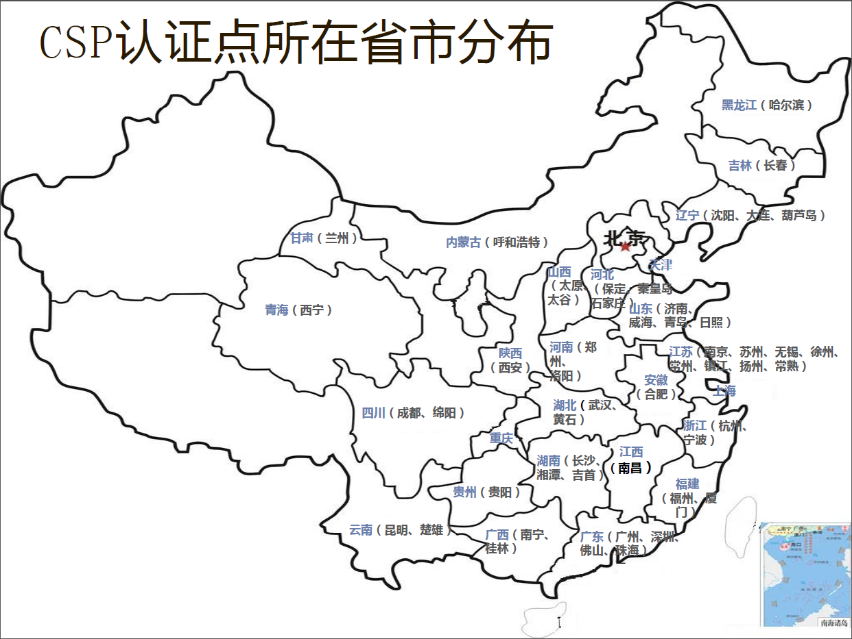
参与认证的高校等200+

Slide 5
CSP认证价值
CSP旨在考察大学生的算法设计和编程能力
高校 ——衡量个人计算机专业能力的重要标准
——衡量学校教学水平，反映出高校的实力
企业 ——为企业减少招聘的成本
——对应聘者专业水平的第三方评价

Slide 6
CSP认证被广泛认可
采用CSP成绩作为入职面试的企业：华为、百度、腾讯、阿里巴巴、340、金蝶、微软、Intel、美团、滴滴、领英等；
采用CSP成绩录取研究生的高校：清华、北航、国防科大、中科院等；
即将采用：华中科技大学
保研条件和成绩：CSP成绩/5
考研免机试

Slide 7
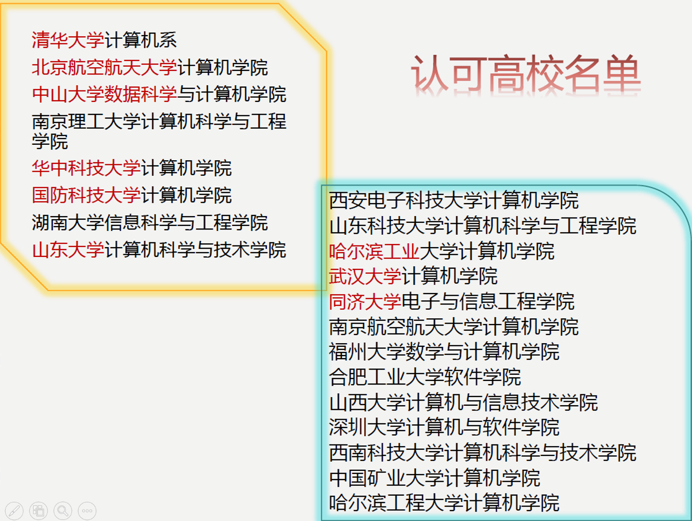
高校认可
CSP成绩纳入保研综合成绩

Slide 8
认证流程
报名：登录CSP官网（cspro.org），注册账户、报名参
加CSP，填写报名信息，确认报名成功
考前：打印准考证
考试：携带准考证和身份证参加考试
考后：在CSP系统中查询成绩、打印证书
考试时间：每年的3月、9月？、12月，共三次
费用：非CCF会员300元/次，会员180元/次
CCF学生会员年费50元
华科计算机学院的福利

Slide 9
认证方法
对应试者的算法设计、编程技巧和性能优化能力进行测试和评估
采用上机编程的形式
4小时
5道题，不同难度、不同性质、考查不同方面的能力
采用黑盒测试，以通过测试用例情况评分。每题有10个不同规模的测试用例，每通过一个得10分，每道题满分100。
总分满分500分

Slide 10
CSP成绩对应的能力
CSP成绩 | 对应能力
400-500分 | 发散性算法编程
300-400（不含）分 | 复杂问题分析解决能力
200-300（不含）分 | 结构组织能力，模型构建能力
100-200（不含）分 | 基础语言能力，简单算法能力

Slide 11
编程语言及环境
语言和编译器：
C/C++：Dev-CPP 5.4.0 (Min GW 4.7.2)
Java：Eclipse (Java SDK 1.7.0_15)
Python：3.6.5
浏览器：Chrome
其它：
STL容器：vector、queue、list、set、map等。
算法库函数：qsort等。
熟练使用可以提高编程的效率

Slide 12
对知识的要求
考试内容覆盖大学计算机专业所学习的程序设计、数据结构以及算法，以及相关的数学基础知识，并关注编程技巧的使用、性能的优化，以及异常情况处理等。
(1)程序设计基础
基本的逻辑与数学运算，分支、循环，递归程序设计，字符串操作，文件操作等。
(2)数据结构
线性表（数组、队列、栈、链表）、树（堆、排序二叉树）、哈希表、集合与映射、图。

Slide 13
对知识的要求
(3)算法与算法设计策略
排序，查找，枚举，贪心策略，分治策略，动态规划，搜索技术
图论算法（最小生成树、最短路径、网络流），字符串处理，基础数论，计算几何
高级数据结构：并查集、线段树、树状数组
随机算法，近似算法等

Slide 14
备战CSP
五道题决胜负
每道题各有特色，考查不同的知识点和能力
题目难度呈幂次增长
第一题难度n、第二题难度n²，第三题n³，…
200分起步，保3+，争4+，最高理想：500分

Slide 15
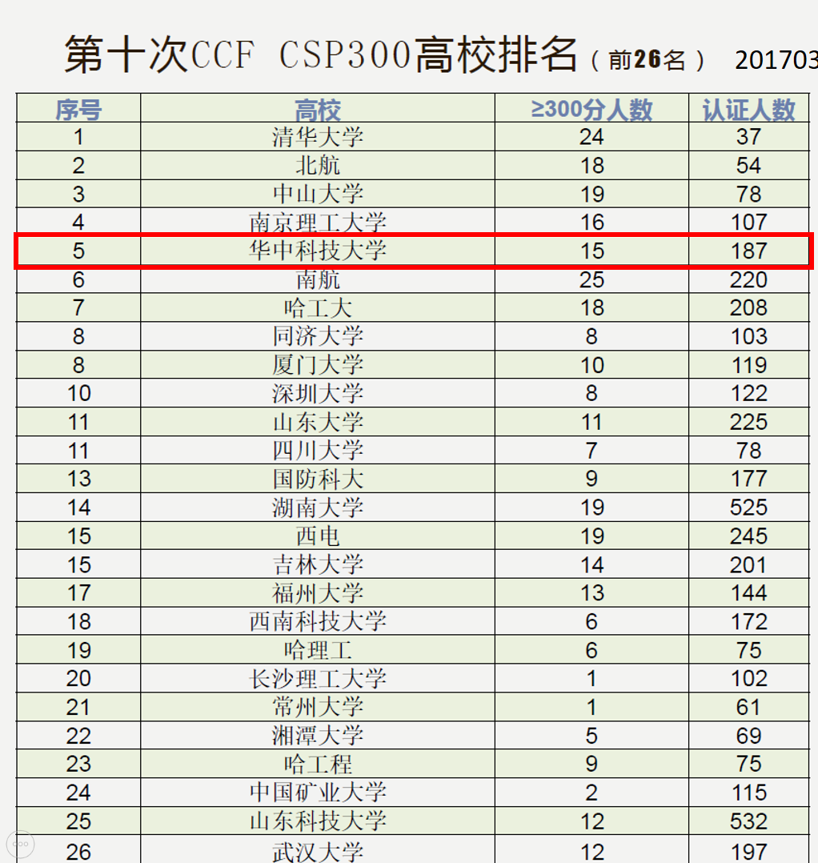
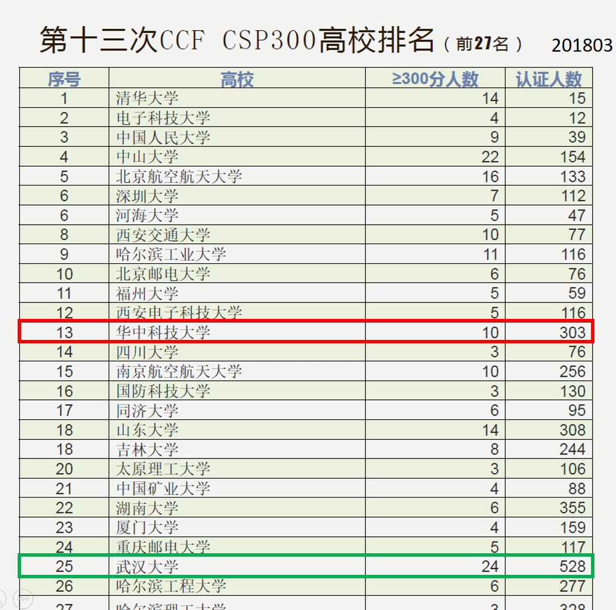
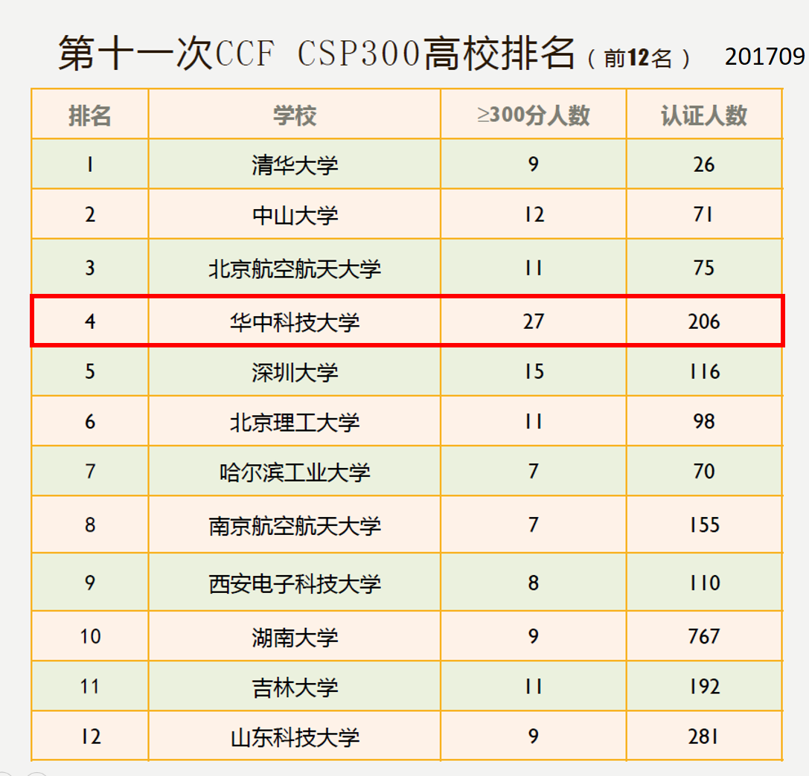
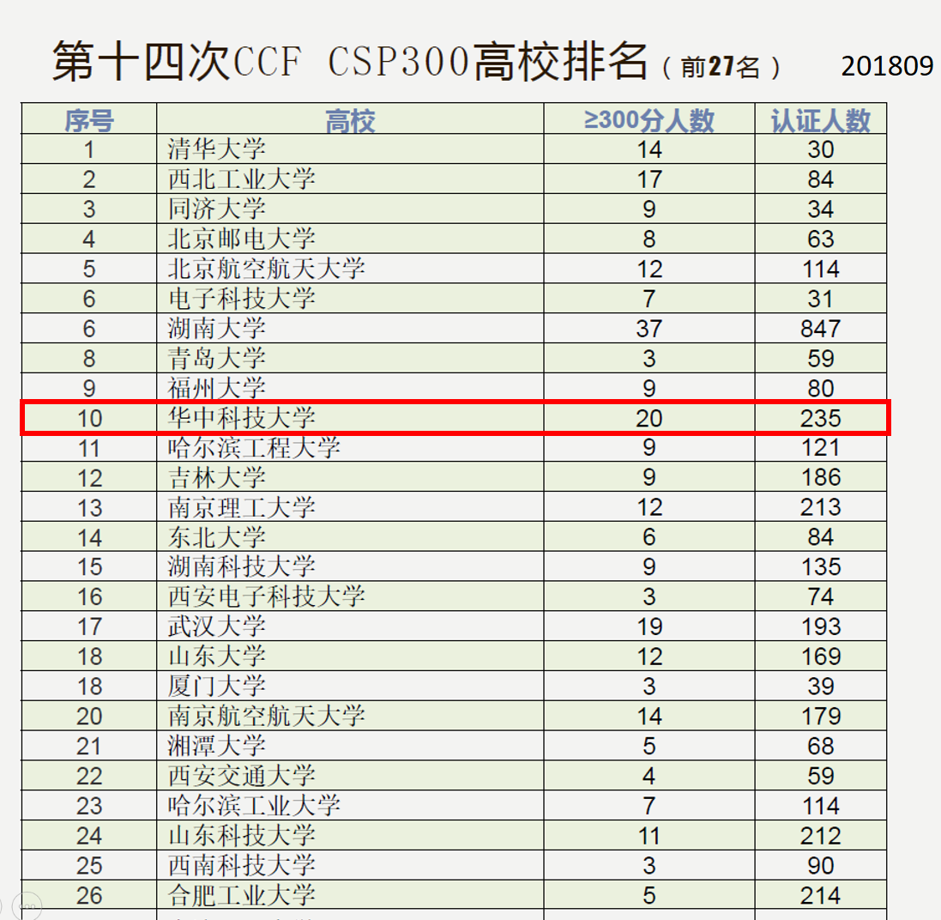
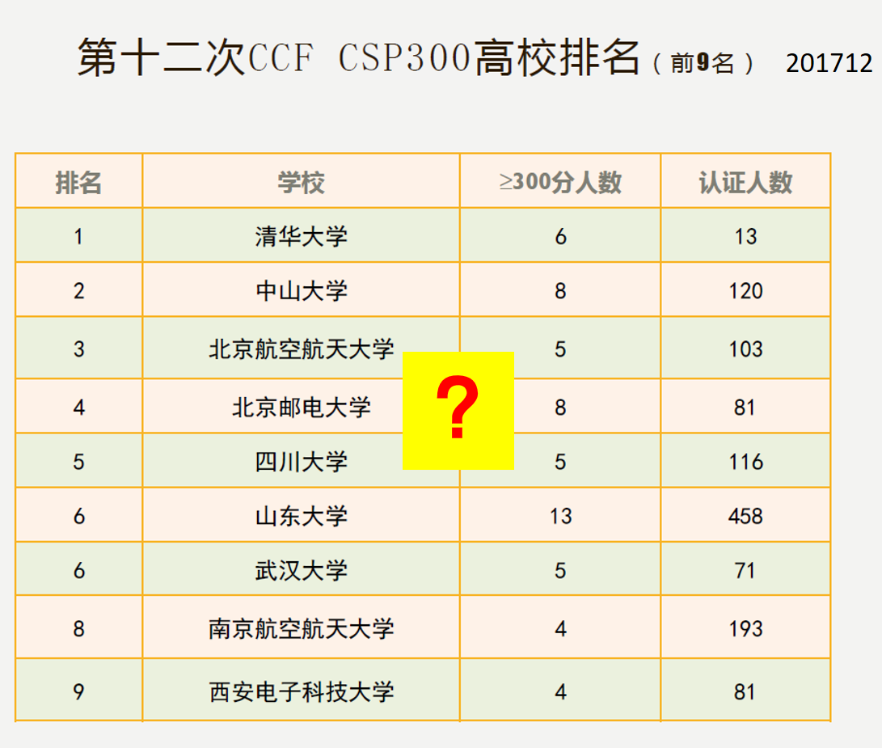
CSP 200
保底200分
位置值：50%
难吗？
按平均分排名

Slide 16
CSP 200
第12次认证（201712）：
最高分405分：1人（李真）
301~400分：0人
201~300分：31
200分：33人
1~199：69人
平均分：173.5
第14次认证（201809）
最高分380分：2人（李恺林、杨奕骁）
301~380分：17人
201~300分：94人
200分：33人
1~199：64人
平均分：197.6(学校排名10)
第13次认证（201803）
最高分375分：2人（董小钧、张嘉辉）
301~375分：5人
201~300分：95人
200分：98人
1~199：70人
平均分：194.4(学校排名13)
200分也不容易
300+的比例很低
400分尚需努力

Slide 17
CSP成绩对应的能力
CSP成绩 | 对应能力
400-500分 | 发散性算法编程
300-400（不含）分 | 复杂问题分析解决能力
200-300（不含）分 | 结构组织能力，模型构建能力
100-200（不含）分 | 基础语言能力，简单算法能力

Slide 18
CSP 200
保底200分
位置值：50%
难吗？
不难！

Slide 19
必得：200
第1题：送分题
非常基础：有基本的编程和数学基础就可拿满分了；
编程技术：对编程语言基本熟悉，会用数组、循环、条件
判断
涉及问题：计数、求和、求差，比较、找最大值/最小值等。
特 点：模拟题，基本不需要什么算法，常规思维，
正常理解即可，不需要高级技巧（会更好！）。
数据规模比较小，暴力求解基本也能过。

Slide 20
201712-1：最小差值
问题描述：给定n个数，请找出其中相差（差的绝对值）最小的
两个数，输出它们的差值的绝对值。
输入格式：输入第一行包含一个整数n。第二行包含n个正整数，相邻整数之间使用一个空格分隔。
输出格式：输出一个整数，表示答案。
样例输入：
5
9 3 6 1 3
样例输出
0
样例说明：有两个相同的数3，它们之间的差值是0.
数据规模和约定：
2 ≤ n ≤ 1000，每个不超过10000的正整数。
看清题目，领会题意。对样例尤其要仔细，看清楚输入/输出格式要求、数据特点，并思考其中传达出来的信息，如本例的两个数不要求相邻
注意问题规模和计分点

Slide 21
#include <iostream>
…
int main()
{
int n,minn;
while(cin>>n) {
minn=1000000;
for(int i=0;i<n;i++) cin>>tt[i];
for(int i=0;i<n;i++)
for(int j=0;j<n;j++) {
if(i!=j) {
int c=abs(tt[i]-tt[j]);
minn=min(minn,c);
}
}
cout<<minn<<endl;
}
return 0;
}
细心、少犯低级错误、减少用时
双重循环
注意条件控制
求绝对值
求最小值
仍有21(134)没有拿满分

Slide 22
201803-1：跳一跳
问题描述：
近来，跳一跳这款小游戏风靡全国，受到不少玩家的喜爱。
简化后的跳一跳规则如下：玩家每次从当前方块跳到下一个方块，如果没有跳到下一个方块上则游戏结束。
如果跳到了方块上，但没有跳到方块的中心则获得1分；跳到方块中心时，若上一次的得分为1分或这是本局游戏的第一次跳跃则此次得分为2分，否则此次得分比上一次得分多两分（即连续跳到方块中心时，总得分将+2，+4，+6，+8...）。
现在给出一个人跳一跳的全过程，请你求出他本局游戏的得分（按照题目描述的规则）。
数据规模和约定：
对于所有评测用例，输入的数字不超过30个，保证0正好出现一次且为最后一个数字。

Slide 23
解题思路：
输入不超过30个，依次读入。
用score记录总分数
用n记录连续跳中中心的次数，开始时n=0，没跳到中心重置n=0，跳到中心n++。
输入有三种情况：0、1、2
读到0，则结束输出；
读到1，则n=0，分数score+1；
读到2，则n++，然后score+=2*n。
不管上次跳到中心没有， score都统一加2*n
对第一次输入做特殊情况处理。
一点点小技巧

Slide 24
int main(){
int f;
int score=0; //总分数
int n=0; //连着的2的个数
scanf("%d",&f); //对第一个输入数据的特殊处理
if(f==0){ printf(“0”);return 0; } //第一次读到0(直接结束)
else if(f==1) score=1; //第一次读到1(没跳到中心)
else { n=1;score+=2*n; } //第一次读到2(跳到中心)
scanf("%d",&f); //开始循环处理
while(f!=0){
if(f==1){ n=0; score+=1;} //读到1(没跳到中心)，n=0
else{ n++; score+=2*n;} //读到2(跳到中心),n++
scanf("%d",&f);
}
printf("%d",score);
return 0;
}

Slide 25
更精炼的程序
int main(){
int a=1,score=0,num=0;//a存储输入数据，score为最终得分，num为连跳方块中心次数
while(~scanf("%d",&a)&&a!=0) //数据输入还没完成且a!=0
if(a==1){ //如果a==1
score+=a; //加上1分，利用a等于分值
num=0; //连跳方块中心次数归零
}
else if(a==2) //如果a==2
score+=2*(++num); //递增连跳方块中心次数，得分为该次数乘2
printf("%d",score);
return 0;
}
勤加练习才能提高编程技术
有28（268）人没得满分

Slide 26
201809-1：卖菜
问题描述：
在一条街上有n个卖菜的商店，按1至n的顺序排成一排，这些商店都卖一种蔬菜。
第一天，每个商店都自己定了一个价格。店主们希望自己的菜价和其他商店的一致，第二天，每一家商店都会根据他自己和相邻商店的价格调整自己的价格。具体的，每家商店都会将第二天的菜价设置为自己和相邻商店第一天菜价的平均值（用去尾法取整）。
注意，编号为1的商店只有一个相邻的商店2，编号为n的商店只有一个相邻的商店n-1，其他编号为i的商店有两个相邻的商店i-1和i+1。
给定第一天各个商店的菜价，请计算第二天每个商店的菜价。
数据规模和约定：
对于所有评测用例，2≤n≤1000，第一天每个商店的菜价为不超过10000的正整数。

Slide 27
解题思路：
输入不超过1000个整数（值不大于10000），用数组保存。
就一组数据，更新后得到另一组答案数据。
每个元素的计算方法：
a[i]=(a[i-1]+a[i]+a[i+1] )/3
对a[0]和a[n-1]特殊处理一下即可

Slide 28
int b[10000];
int a[10000];
int main() {
int n;
scanf("%d",&n);
for (int i = 0; i <n; i++) scanf("%d",&a[i]);
for (int j = 0; j <n; j++) {
if (j==0) //对第一个元素特殊处理
b[j] = (a[j]+a[j+1])/2;
else if (j == n-1) //对最后一个元素特殊处理
b[j] = (a[j-1]+a[j])/2;
else b[j] = ( a[j-1]+a[j]+ a[j+1] )/3;
}
for (int k = 0; k <n ; k++)
printf("%d ",b[k]);
return 0;
}
用全局数组。
a保存原始数据，b是结果数据
有16(229)人没拿满分

Slide 29
第2题：得分题
基础题目：基本都是模拟题，有编程、数学和数据结构的基础
就可拿满分了；
编程技术：常规技术，数组、循环、条件判断
涉及问题：计数、求和/差，比较、最值，排序，查找
特 点：
一定要仔细阅读，弄清题意，不要想当然解题。
注意细节和可能存在的边界条件。
注意输入输出，看清楚样例，弄清题目要求后再下手。
常规思维即可，一般不需要高级技术，但最好有一定的编程经验和技术、技巧。

Slide 30
典型技术：
利用标志数组，标识数据状态，避免冗余操作，提高效率
计数器
造表、查表：如每月的天数、利率等
闰年判定
可以使用vector、map、list等容器，qsort等算法函数，方便数据处理。但不是必需，常规操作可以自己实现，也不复杂。

Slide 31
201712-2：游戏
问题描述：
有n个小朋友围成一圈玩游戏，小朋友从1至n编号，2号小朋友坐在1号小朋友的顺时针方向，3号小朋友坐在2号小朋友的顺时针方向，……，1号小朋友坐在n号小朋友的顺时针方向。
游戏开始，从1号小朋友开始顺时针报数，接下来每个小朋友的报数是上一个小朋友报的数加1。若一个小朋友报的数为k的倍数或其末位数（即数的个位）为k，则该小朋友被淘汰出局，不再参加以后的报数。当游戏中只剩下一个小朋友时，该小朋友获胜。
给定n和k，请问最后获胜的小朋友编号为多少？
数据规模和约定：
对于所有评测用例，1 ≤ n ≤ 1000，1 ≤ k ≤ 9。

Slide 32
解题思路：
本问题是约瑟夫环问题的一种变形。
数据量≤1000，直接用数组。
有多种解法：

Slide 33
思路一：
使用标志数组per[1000]。
读入数据规模n，将per中的前n个元素置为true，表示开始的时候所有的小朋友都在队列中。之后数数，一旦小朋友i报的数为k的倍数或其末位数为k，置per[i]=false，表示被淘汰。
变量num记录当前要报的数
如果num%k==0或num%10==k，则报num数的小朋被淘汰。开始的时候num=1。
变量loc用于扫描数组
找到第一个per[loc]!=false的位置，该位置是尚未被淘汰并即将报数的小朋友的位置。num是他要报的数，如果此时num%k==0或num%10==k，则该位置的小朋被淘汰，置per[loc]=false。在开始时，loc=0。注：在扫描过程中，一旦loc==n，则置loc=0，表示从第一个小朋友循环报数。
变量cnt记录尚未被淘汰的小朋友数量
开始的时候cnt=n。每淘汰一个小朋友，cnt减1，当cnt==1是循环结束，此时loc就是答案。

Slide 34
int main() {
bool per[1005];
int n = 0, k = 0;
for (int i = 0; i < 1005; i++) per[i] = true;
cin >> n >> k;
int num = 1;
int cnt = n; //记录未淘汰的人数
int loc = 0;
while (true) {
while (per[loc] == false)
{ loc++; if (loc >= n) loc = 0; } //找第一个未被淘汰的人
if (num % k == 0 || num % 10 == k) {
per[loc] = false; // per[loc]被淘汰
cnt--; // 剩余的人数减一
}
num++; loc++;
if (loc >= n) loc = 0;
if (cnt == 1) break;
}
for (int i = 0; i < n; i++) {
if (per[i] == true) cout << i + 1 << endl;
}
return 0;
}
重置loc=0，以循环报数
重置loc=0，以循环报数

Slide 35
思路二：
数组per[N]中只保留未被淘汰的元素。
读入数据规模N，per中的前N个元素置为小朋友的编号。
变量n记录per里面未被淘汰的元素数，开始的时候n=N。
变量num记录当前要报的数
如果num%k==0或num%10==k，则报num数的小朋被淘汰。开始的时候num=1。
按趟扫描per里面的元素
下标变量idx从0开始扫描数组per，并从num当前值开始计数。若num%k==0或num%10==k，则元素per[idx]应被淘汰。
变量d记录本趟扫描中被淘汰的元素数，每有一个元素被淘汰，d++。每趟扫描前置d=0。
本方法将被淘汰的元素per[idx]立即清除出队列，而凡未被淘汰的元素，前移，挪至per[idx-d]处。
一趟扫描结束后，n-=d，则数组中per[0~n-1]是所有未被淘汰的元素，然后开始下一轮扫描。直到n=1为止，per[0]的值就是该小朋友的编号。

Slide 36
int main(){
int num=1,n,k,d=0,a[1000]; //d为每轮淘汰小朋友人数
scanf("%d%d",&n,&k);
for(int i=0;i<n;i++) a[i]=i+1; //初始化数组，给所有小朋友编号
while(n!=1){ //一直循环直到剩余一人
for(int idx=0;idx<n;idx++){ //idx为数组下标
if(num%k==0||num%10==k)
d++; //符合淘汰条件，淘汰人数加一
else a[idx-d]=a[idx]; //如果轮到他未被淘汰则将他前移d位
num++;
}
n=n-d; //本轮淘汰完剩余人数
d=0; //将淘汰人数清零
}
printf("%d",a[0]); //最后数组里只剩下一个元素a[0]，即获胜小朋友编号
return 0;
}

Slide 37
思路三：
思路与二一样
实现上用queue容器实现
int main(){
int num=1,n,k,w; //w为最后获胜小朋友编号
queue<int> c; //c为children队列
scanf("%d%d",&n,&k);
for(int i=1;i<=n;i++) c.push(i); //初始化队列，给所有小朋友编号
while(!c.empty()){ //一直循环直到最后一个小朋友也出队
w=c.front(); //得到当前小朋友编号
c.pop(); //将这个小朋友移出队列
if(num%k==0||num%10==k); //若符合淘汰条件，啥都不做
else c.push(w); //本轮不被淘汰,则把他加到队尾
num++;
}
printf("%d",w); //最后记录的w即获胜小朋友编号
return 0;
}

Slide 38
201709-2：公共钥匙盒
问题描述：
有一个学校的老师共用N个教室，按照规定，所有的钥匙都必须放在公共钥匙盒里，老师不能带钥匙回家。每次老师上课前，都从公共钥匙盒里找到自己上课的教室的钥匙去开门，上完课后，再将钥匙放回到钥匙盒中。
钥匙盒一共有N个挂钩，从左到右排成一排，用来挂N个教室的钥匙。一串钥匙没有固定的悬挂位置，但钥匙上有标识，所以老师们不会弄混钥匙。
每次取钥匙的时候，老师们都会找到自己所需要的钥匙将其取走，而不会移动其他钥匙。每次还钥匙的时候，还钥匙的老师会找到最左边的空的挂钩，将钥匙挂在这个挂钩上。如果有多位老师还钥匙，则他们按钥匙编号从小到大的顺序还。如果同一时刻既有老师还钥匙又有老师取钥匙，则老师们会先将钥匙全还回去再取出。
今天开始的时候钥匙是按编号从小到大的顺序放在钥匙盒里的。有K位老师要上课，给出每位老师所需要的钥匙、开始上课的时间和上课的时长，假设下课时间就是还钥匙时间，请问最终钥匙盒里面钥匙的顺序是怎样的？

Slide 39
解题思路
分析：
N把钥匙从左往右挂在N个挂钩上。
根据编号取钥匙，取走后钥匙所在的挂钩为空，可以挂其它钥匙。
还钥匙时把钥匙挂在最左边的挂钩上，而非"对号入座"。
同时有取有还时，则先还后取。
同时还多把时，则按编号从小到大还。
通过分析可以得到一个结论：
对一组有取有还的操作，首先按时间有序、然后按操作类型有序（先还后取）、最后还钥匙时按钥匙编号有序（最左边优先）。而挂钩在还钥匙时只需从左往右找位置即可。

Slide 40
解决方案：
对每一个输入（某把钥匙及其取和还的时间）分解为取、还两个操作，然后按时间、操作和钥匙顺序模拟操作即可。
用结构体描述操作，包括操作时间、操作类型、钥匙编号三个属性 。
将全部输入变成全部操作后，对结构体分别按照操作时间、操作类型，钥匙编号进行三重排序。
用一个位置数组表示N个挂钩。
对钥匙取、还进行模拟：
在取钥匙时，将其所在位置置0。
还钥匙时从左到右扫描位置数组，找到第一个为0的空位置，将元素重置1即可。

Slide 41
#include<iostream>
#include<algorithm>
#include<vector>
using namespace std;
const int maxn=10000+5;
struct key{
int id,time,flag; //id:钥匙编号，time：钥匙时间，flag：0是借出，1是还
};
bool com(key k1,key k2)
{
//比较顺序：操作时间小的先操作->先还再取->编号小的先操作
if(k1.time!=k2.time) return k1.time<k2.time;
else if(k1.flag!=k2.flag) return k1.flag>k2.flag;
else return k1.id<k2.id;
}
结构体描述操作

Slide 42
int main()
{ int i,j,n,k,w,s,c;
int index[maxn];//存放钥匙
cin>>n>>k;
vector<key>mykey;
for(i=1;i<=n;i++) index[i]=i;
for(i=0;i<k;i++) {
cin>>w>>s>>c;
key kkey;
kkey.id=w; kkey.time=s; kkey.flag=0; //取
mykey.push_back(kkey);
kkey.id=w; kkey.time=s+c; kkey.flag=1; //还
mykey.push_back(kkey);
}
vector容器
开始的时候钥匙的初始位置
将每个输入分解为取和还两个操作

Slide 43
sort(mykey.begin(), mykey.end(), com); //排序
for(i=0;i<mykey.size();i++)
{
key k=mykey[i];
int id=k.id,flag=k.flag;
if(flag==0)
for(j=1;j<=n;j++)
if(index[j]==id) { index[j]=0; break; }
else if(flag==1)//还
for(int jj=1;jj<=n;jj++)
if(index[jj]==0) { index[jj]=id; break; }
}
for(i=1;i<=n;i++) cout<<index[i]<<" ";
return 0;
}
找到钥匙编号
取钥匙
还钥匙
换到最左边的挂钩
本思路的巧妙之处：对借、还操作进行三重排序。
试想：如果用分支判断做，是什么样的程序描述方式？

Slide 44
201612-2：工资计算
问题描述：
个人所得税按如下公式计算：
1） 个人所得税起征点为3500元，若S不超过3500，则不交税，3500元以上的部分才计算个人所得税，令A=S-3500元；
2） A中不超过1500元的部分，税率3%；
3） A中超过1500元未超过4500元的部分，税率10%；
4） A中超过4500元未超过9000元的部分，税率20%；
5） A中超过9000元未超过35000元的部分，税率25%；
6） A中超过35000元未超过55000元的部分，税率30%；
7） A中超过55000元未超过80000元的部分，税率35%；
8） A中超过80000元的部分，税率45%
已知小明这个月税后所得为T元，请问他的税前工资S是多少元。

Slide 45
解决方案：
需要解决的问题是已知税后工资s，反推税前工资p。
为了找到s所在的工资段，先计算税前为3500、4500、9000、12500、38500、58500、83500的税后工资。然后将s与各段位的工资比较，就能确定s最后计税是在哪档，然后从该档反推就可算出p。
为了便于计算，这里先建表，然后用循环完成计算，而不是用分支判断。有三张表：
税前工资段表arr
税率表fq
税后工资段表pri
查表：适用于预先已知或可构造、可索引的固定数据。造好表后通过查表直接使用，避免用的时候现计算。

Slide 46
#include<stdio.h>
int main()
{
int arr[]={3500,3500+1500,3500+4500,3500+9000, 3500+35000,3500+55000,3500+80000}; //税前工资段表
int fq[]={3,10,20,25,30,35,45}; //税率表
int n=sizeof(arr)/sizeof(int);
int pri[n]; //税后工资段表
int i,p,s;
price[0]=arr[0];
for(i=1;i<n;i++)
pri[i]=pri[i-1]+(arr[i]-arr[i-1])-(arr[i]-arr[i-1])*fq[i-1]/100;
scanf("%d",&s);
for(i=0;i<n;i++)
if(s<=pri[i]) break;
if(i==0)
p=s;
else p=arr[i-1]+(s-pri[i-1])*100/(100-fq[i-1]);
printf("%d",p);
return 0;
}
计算税后工资段表
根据税后工资s查找税后工资段表，确定税率档位
当前档位在i-1，反推确定税前工资p

Slide 47
201812-2：小明放学 （CCF-CSP201812-1 小明上学）
题目背景：
小明放学回家的途中需要经过数段道路，相邻两段道路之间设有至多一盏红绿灯。每盏红绿灯有红、黄、绿三盏灯和一个能够显示倒计时的显示牌。红绿灯时间被设定为红灯 r 秒，黄灯 y 秒，绿灯 g 秒，也就是从 0 时刻起，[0,r) 秒内亮红灯，车辆不许通过；[r,r+g) 秒内亮绿灯，车辆允许通过；[r+g, r+g+y)秒内亮黄灯，车辆不许通过，然后依次循环。倒计时的显示牌上显示的数字t（t>0）是指距离下一次信号灯变化的秒数。
某天放学时，假设小明通过某种方式知道他出发回家的那个时刻，回家路上所有红绿灯的倒计时t。希望你帮忙计算此次小明回家所用的时间。

Slide 48
解题思路：
信号灯是期性变化，周期是sum=r+g+y秒，称为大周期。
即，如果当前某个信号灯的状态是t（倒计时为t），每sum秒后，又重新回到这个状态（即计时牌上显示的还是t秒）。
设T为从0时刻起至今已过去的总时间。初始T=0。在T时刻：
如果小明遇到的是路，则T加上该条路耗时，到达下一个位置；
如果小明遇到的是红绿灯，则取rest=T%sum，为在总的T时间内，去掉信号灯大周期后，剩余的不足一个大周期的时间。
若此时信号灯倒计时为t，则根据信号的类型，根据rest、t，计算等待时间wait后。
求出等待时间，T+=wait，然后就可以到达下一个位置。
注：绿灯不等待，红灯等t秒，而黄灯要等t+r秒。

Slide 49
int main(){
long long T=0,wait; //T为总时间，wait为在路口等待的时间
long long r,y,g,n,rest;
scanf("%lld%lld%lld\n",&r,&y,&g);
long long sum=r+g+y;
scanf("%lld",&n);
for(int i=0;i<n;i++){
int k,time;
scanf("%d%d",&k,&time);

Slide 50
if(k==0){ //若为一段路，直接加上通过这段路所用时间
T+=time;
}
else {
rest=T%sum; //到这个红绿之前所用时间T取余sum 确保rest是在一个红绿灯周期内
if(k==1){ //出发时是红灯
if(rest-time<0) wait=time-rest; //到达时未变色还是红灯
else if(rest-time<g) wait=0; //到达时变为绿灯
else if(rest-time-g>0&&rest-time-g<y)
wait=sum-rest+time; //到达时变为黄灯 wait=(y-(rest-time-g)需等待黄灯秒数)+r秒红灯
else wait=sum-rest+time; //到达时由红变绿变黄又变红 wait=r秒红灯-(rest-time-g秒绿灯-y秒黄灯)
}
else if(k==2){ //出发时是黄灯
if(rest-time<0) wait=time-rest+r; //到达时黄灯未变色
else if(rest-time<r) wait=r-(rest-time); //到达时变为红灯
else if(rest-time-r>=0&&rest-time-r<=g) wait=0; // 到达时变为绿灯
else wait=y-(rest-time-r-g)+r; //到达时又变为黄灯
}

Slide 51
else{ //出发时是绿灯
if(rest-time<0) wait=0; //到达时绿灯未变色
else if(rest-time>=0&&rest-time<y)
wait=r+y-(rest-time); //到达时变为黄灯
else if(rest-time-y>=0&&rest-time-y<r)
wait=r-(rest-time-y); //到达时变为红灯
else wait=0; //到达时变为绿灯
}
T+=wait; //加上在每个路口等待的时间
}
}
printf("%lld",T);
return 0;
}

Slide 52
CSP 300
“郁闷的”第三题：
一般为比较复杂的模拟题
最常见的是字符串模拟，其它如数字解析、游戏模拟、计算模拟等。
算法不复杂，看起来“不难”，但代码量大，细节多，稍不留神很容易出错，得满分不容易。
一般会讲一个很长的故事，交代背景。然后给出一个详细的说明，让你编个程序模拟去做某件事，比较长，要有耐心，仔细读题，看清楚题目的每一句话。

Slide 53
CSP 300
考查点：
阅读理解+代码能力
题目很长，要有耐心，仔细读题，看清楚每一句话。
背景知识不是很重要（了解更好），不要被故事迷惑；
题目一般会介绍清楚每一步处理规则的要求，你只需要根据题面描述，翻译成程序实现相应的功能即可；
代码量比较大，100±~200+；需要较强的语言驾驭能力：编码和调试。
注意选择数据结构，注意时间、空间效率问题；
测试用例较复杂，但要细细分析，从测试样例中找到设计思路
注意每一个细节，否则可能得不了满分。

Slide 54
201812-3 CIDR合并：IP地址解析，字符串处理
201809-3 元素选择器 ：层叠样式表-元素选择器，字符串处理
201803-3 URL映射：文字处理，字符串处理
201712-3 Crontab （恶心的）string处理 ：字符串处理
201709-3 JSON查询：字符串处理
201703-3 Markdown：字符串处理
201612-3 权限查询：字符串处理
201609-3 炉石传说：游戏模拟
201604-3 路径解析：字符串处理
201512-3 画图：点阵模拟
201509-3 模板生成系统
201503-3 节日：计算问题，注意如何存储每天天数。
201412-3 集合竞价
201409-3 字符串匹配字符串方法调用
201403-2 窗口 模拟，主要是如何安排数据
201403-3 命令行选项字符串处理

Slide 55
201709-3：JSON查询
问题描述：
JSON (JavaScript Object Notation) 是一种轻量级的数据交换格式，可以用来描述半结构化的数据。JSON 格式中的基本单元是值(value)，出于简化的目的本题只涉及 2 种类型的值：
* 字符串 (string)：字符串是由双引号括起来的一组字符（可以为空）。
如果字符串的内容中出现双引号，在双引号前面加反斜杠，也就是用 \" 表示；
如果出现反斜杠 \，则用两个反斜杠 \\ 表示。反斜杠后面不能出现 " 和 \ 以外的字符。
例如：""、"hello"、"\"\\"。

Slide 56
* 对象(object)：对象是一组键值对的无序集合(可以为空)。
键值对表示对象的属性，键是属性名，值是属性的内容。
对象以左花括号 { 开始，右花括号 } 结束，键值对之间以逗号, 分隔。
一个键值对的键和值之间以冒号: 分隔。
键必须是字符串，同一个对象所有键值对的键必须互不相同；
值可以是字符串，也可以是另一个对象。
例如：
{}、{"foo": "bar"}、
{"Mon": "weekday", "Tue": "weekday", "Sun": "weekend"}。

Slide 57
除了字符串内部的位置，其他位置都可以插入一个或多个空格使得 JSON 的呈现更加美观，也可以在一些地方换行，不会影响所表示的数据内容。
例如，上面举例的最后一个 JSON 数据也可以写成如下形式：
{
"Mon": "weekday",
"Tue": "weekday",
"Sun": "weekend“
}
给出一个 JSON 格式描述的数据，以及若干查询，编程返回这些查询的结果。

Slide 58
输入格式
第一行是两个正整数n和m，分别表示 JSON 数据的行数和查询的个数。
接下来n行，描述一个JSON 数据，保证输入是一个合法的 JSON 对象。
接下来m行，每行描述一个查询。给出要查询的属性名，要求返回对应属性的内容。需要支持多层查询，各层的属性名之间用小数点.连接。保证查询的格式都是合法的。
输出格式
对于输入的每一个查询，按顺序输出查询结果，每个结果占一行。
如果查询结果是一个字符串，则输出 STRING ，其中 是字符串的值，中间用一个空格分隔。
如果查询结果是一个对象，则输出 OBJECT，不需要输出对象的内容。
如果查询结果不存在，则输出 NOTEXIST。

Slide 59
样例输入
10 5
{
“firstName”: “John”,
“lastName”: “Smith”,
“address”: {
“streetAddress”: “2ndStreet”,
“city”: “NewYork”,
“state”: “NY”
},
“esc\aped”: “\”hello\””
}
firstName
address
address.city
address.postal
esc\aped
样例输出
STRING John
OBJECT
STRING NewYork
NOTEXIST
STRING “hello”

Slide 60
评测用例规模与约定
n ≤ 100，每行不超过 80 个字符。
m ≤ 100，每个查询的长度不超过 80 个字符。
字符串中的字符均为 ASCII 码 33-126 的可打印字符，不会出现空格。所有字符串都不是空串。
所有作为键的字符串不会包含小数点 .。查询时键的大小写敏感。
50%的评测用例输入的对象只有 1 层结构，80%的评测用例输入的对象结构层数不超过 2 层。举例来说，{“a”: “b”} 是一层结构的对象，{“a”: {“b”: “c”}} 是二层结构的对象，以此类推。

Slide 61
相关操作：
字符串匹配
字符、子串的查找
特殊字符的处理：冒号、单引号、双引号、空格、单斜杠、双斜杠、花括号、点号
充分利用string类、vector容器提供的功能完成字符串数据的复杂操作
代码量：200±

Slide 62
201609-3 炉石传说
问题描述：
《炉石传说：魔兽英雄传》（Hearthstone: Heroes of Warcraft，简称炉石传说）是暴雪娱乐开发的一款集换式卡牌游戏（如下图所示）。游戏在一个战斗棋盘上进行，由两名玩家轮流进行操作，本题所使用的炉石传说游戏的简化规则如下：
* 玩家会控制一些角色，每个角色有自己的生命值和攻击力。当生命值小于等于 0 时，该角色死亡。角色分为英雄和随从。
* 玩家各控制一个英雄，游戏开始时，英雄的生命值为 30，攻击力为 0。当英雄死亡时，游戏结束，英雄未死亡的一方获胜。
* 玩家可在游戏过程中召唤随从。棋盘上每方都有 7 个可用于放置随从的空位，从左到右一字排开，被称为战场。当随从死亡时，它将被从战场上移除。

Slide 63
* 游戏开始后，两位玩家轮流进行操作，每个玩家的连续一组操作称为一个回合。
* 每个回合中，当前玩家可进行零个或者多个以下操作：
1) 召唤随从：玩家召唤一个随从进入战场，随从具有指定的生命值和攻击力。
2) 随从攻击：玩家控制自己的某个随从攻击对手的英雄或者某个随从。
3) 结束回合：玩家声明自己的当前回合结束，游戏将进入对手的回合。该操作一定是一个回合的最后一个操作。

Slide 64
* 当随从攻击时，攻击方和被攻击方会同时对彼此造成等同于自己攻击力的伤害。受到伤害的角色的生命值将会减少，数值等同于受到的伤害。例如，随从 X 的生命值为 HX、攻击力为 AX，随从 Y 的生命值为 HY、攻击力为 AY，如果随从 X 攻击随从 Y，则攻击发生后随从 X 的生命值变为 HX - AY，随从 Y 的生命值变为 HY - AX。攻击发生后，角色的生命值可以为负数。
本题将给出一个游戏的过程，要求编写程序模拟该游戏过程并输出最后的局面。
…其它描述见原题

Slide 65
对游戏规则，题目给出了详细说明，按照说明一步一步来模拟即可。
代码量：~200
要点：
字符串处理
vector的使用

Slide 66
201812-3CIDR合并
IP地址的表示和解析
题目里面给出了详细的规则说明，数字、字符串处理
数据量比较大，最后一个测试点很容易超时。由于算法中的两步合并都涉及到大量的容器中间插入和删除元素，最好直接用list存储，用list自带的sort()函数排序之后，再进行插入和删除操作

Slide 67
第三题总结
代码能力和阅读能力要尽可能地强
可以得分，但得满分挺难（需要一定的技巧）
平时多加练习，应付大代码量编程
培养严谨的思维，不要轻易漏掉什么
训练编码和调试能力
学习字符串处理技术、vector、list的使用
通过课外阅读，多了解本专业各种理论、技术和方法的背景知识

Slide 68
决胜300+
至关重要的第四题：
算法题，但还不是很难，有希望做出来，对取得300+成绩很重要。
算法比较套路，通过刷题，可以掌握一定的规律和方法，提高得分率。
涉及一些高等数据结构和对基础算法的扩展。
算法要有一定的灵活性。简单粗暴地求解，很难得高分，但只要大方向对，通常也还能得点分。
神般存在的第五题：
纯粹的算法题，难度可以达到ACM级别的。
Notes:
第三题得不了满分，就指望第四题了

Slide 69
基本数据结构和算法：
线性表（队列、栈、链表）、树（二叉树、堆）、图
队列、栈、树、图的创建、插入、删除、修改
hash表、集合和映射
树的先根、中根、后根遍历，
树的直径（高度）
基本BFS、DFS
拓扑排序、强连通分量（tarjan算法）、网络直径
最小生成树：Prim算法、Kruskal算法
最短路算法：Dijkstra、Bellman-Fold、SPFA、Floyd等算法

Slide 70
高级数据结构和算法：
优先队列、并查集、线段树、树状数组、后缀数组、红黑树等
欧拉回路，网络流，差分约束系统、tarjan算法
算法设计策略：
分治法、贪心策略、动态规划
查找和搜索：
二分查找、BFS、DFS
记忆化搜索技术，禁忌搜索，剪枝策略和技术，
回溯、分支-限界，最小最大搜索、α-β剪枝
其它算法问题：
计算几何、数论等

Slide 71
201403-4 无线网络：最短路径/BFS
201409-4 最优配餐：BFS/多点广搜。
201412-4 最优灌溉：最小生成树/并查集
201503-4 网络延时：树的直径/bfs
201509-4 高速公路：强连通分量
201512-4 送货：欧拉回路
201604-4 游戏：BFS/优先队列
201609-4 交通规划：Dijkstra+贪心/优先队列
201612-4 压缩编码：区间动态规划##
201703-4 地铁修建：最小生成树+并查集，最短路径
201709-4 通信网络：深度优先搜索
201712-4 行车路线 ：最短路径，spfa+剪枝
201803-4 棋局评估：博弈论/对抗搜索
201809-4 再卖菜：差分约束系统
201812-4 数据中心：最小生成树并找出最长边
Notes:
201403-4 无线网络：求解的是最短路径。图所有边的权重均为1，可以用广度优先搜索解决。
201409-4 最优配餐：BFS，不同于普通的广度优先搜索，初始队列的位置不是一个点而是多个点，也就是从多个店的位置同时开始广度优先搜索。
201412-4 最优灌溉：最小生成树（并查集），通过最小生成树解决，代码中实现了Prim最小生成树算法。图用邻接矩阵表示，图的边可能有多次输入，应当取最小值。
201503-4 网络延时：树的直径，任意找到一个点，然后bfs找到离他最远的那个点，然后再从那个点开始bfs，找到的最大距离就是所求的。
201509-4 高速公路：tarjan算法、强连通分量
201512-4 送货：欧拉回路
201604-4 游戏：BFS，优先队列
201609-4 交通规划：Dijkstra+贪心/优先队列
201612-4 压缩编码：区间动态规划##
201703-4 地铁修建：最小生成树+并查集，最短路径
201709-4 通信网络：深度优先搜索
201712-4 行车路线 spfa+剪枝
201803-4 棋局评估：博弈论/对抗搜索
201809-4 再卖菜：差分约束系统
201812-4 数据中心：最小生成树并找出最长边

Slide 72
201403-5 任务调度：？
201409-5 拼图：递归函数
201412-5 货物调度：网络流
201503-5 最小花费：图论/DFS
201509-5 最佳文章：AC自动机
201512-5 矩阵：数学/矩阵快速幂
201604-5 网络连接：斯坦纳树
201609-5 祭坛：线段树
201612-5 卡牌游戏：概率博弈，马尔可夫过程
201703-5 引水入城：最大流的问题/ford-fulkerson算法，搜索+DP
201709-5 除法：树状数组
201712-5 ？
201803-5 二次求和：树状数组、差分约束
201809-5 线性递推式：？
Notes:
坦纳树问题是组合优化问题，与最小生成树相似，是最短网络的一种。最小生成树是在给定的点集和边中寻求最短网络使所有点连通。而最小斯坦纳树允许在给定点外增加额外的点，使生成的最短网络开销最小。
201403-5 任务调度：？
201409-5 拼图：递归函数
201412-5 货物调度：网络流
201503-5 最小花费：图论/DFS
201509-5 最佳文章：AC自动机
201512-5 矩阵：数学/矩阵快速幂
201604-5 网络连接：斯坦纳树
201609-5 祭坛：线段树
201612-5 卡牌游戏：概率博弈，马尔可夫过程
201703-5 引水入城：最大流的问题/ford-fulkerson算法，搜索+DP
201709-5 除法：树状数组
201712-5 ？
201803-5 二次求和：树状数组、差分约束
201809-5 线性递推式：？
201512-5 矩阵：？

Slide 73
2017-12-4 行车路线
问题描述
小明和小芳出去乡村玩，小明负责开车，小芳来导航。 小芳将可能的道路分为大道和小道。大道比较好走，每走1公里小明会增加1的疲劳度。小道不好走，如果连续走小道，小明的疲劳值会快速增加，连续走s公里小明会增加s²的疲劳度。
例如：有5个路口，1号路口到2号路口为小道，2号路口到3号路口为小道，3号路口到4号路口为大道，4号路口到5号路口为小道，相邻路口之间的距离都是2公里。如果小明从1号路口到5号路口，则总疲劳值为(2+2)2+2+22=16+2+4=22。
现在小芳拿到了地图，请帮助她规划一个开车的路线，使得按这个路线开车小明的疲劳度最小。

Slide 74
解题思路：
根据问题描述，可以立刻想到：
地图->网络图：地点->结点、道路->边、疲劳度->权值
疲劳度最小的开车的路线->最短路径
规划路线->找最短路径，而且是单源最短路径
学过的算法：Dijkstra、Bellman-Fold、SPFA
需要进一步解决的是：边权值的计算
题目有说明：大道每走1公里增加1的疲劳度；小道不好走，如
果连续走小道，走s公里增加s2的疲劳度。
和教科书上不同的是：一条小道的权值不是静态不变的，
而是与连续走过的小道长度有关。

Slide 75
但没改变单源最短路径问题的本质，只是在扩展路径搜索结点的时候动态计算下一个结点的权。
有下列情况:
【1】当前结点如果是从大路到达，
如果到下一个结点仍走大路，则到下一个结点后总路径权值直接加t（设路长为t）；
如果到下一个结点走小路，则到下一个结点后总路径权值加t²；
【2】当前结点如果是从小路到达，并且到达当前结点之前已经连续走过L长度的小道，则：
如果到下一个结点走大路，则到下一个结点后总路径权值直接加t；
如果到下一个结点走小路，则到下一个结点后总路径权值应等于当前路劲总权值-L²+(L+t)²；

Slide 76
用邻接表表示图G。
表中的每个结点记录下面的信息：
结点编号：v
路径的长度：c
路径的类型：t，0为大路，1为小道
另外，数组con_trail记录到达每个结点时连续走过的小道长度：
如果是经大路到达u，则con_trail[u]=0；
否则要con_trail[u]等于u之前连续小道的长度。

Slide 77
const int maxn=510;
const long long INF=1<<30;
struct node
{
int v,t;
long long c;
};
int n,m;
vector< vector<node> > G(maxn); //用邻接表来表示图
bool visited[maxn];
long long d[maxn];
long long con_trail[maxn];//记录到某结点的连续小路长
v：结点编号，t：路径类型，c：路径长度
路径的数据类型为 long long

Slide 78
long long pow_2(long long a);
void Dijkstra(int i)
{ fill(d,d+maxn,INF);//将d[i]初始化为“无穷大”
d[i]=0;
for(int j=0;j<n;j++) {
int u=-1;
long long MIN=INF;
for(int k=0;k<n;k++) if(!visited[k]&&d[k]<MIN) //在非S中寻找权值最小的点
{ u=k; MIN=d[k]; }
if(u==-1) return;//非S=空集
visited[u]=true;
for(int p=0;p<G[u].size();p++) {
node r=G[u][p];
if(visited[r.v]) continue;
if(r.t ==1) {//小路 //d[u]+w(u,v)<d[v]
if(d[u]+pow_2(con_trail[u]+r.c)-pow_2(con_trail[u])<d[r.v])
{ d[r.v]=d[u]+pow_2(con_trail[u]+r.c)-pow_2(con_trail[u]);
con_trail[r.v]=con_trail[u]+r.c; }
} else if(d[u]+r.c<d[r.v]) //大路
{ d[r.v]=d[u]+r.c ;
con_trail[r.v]=0; }//连续的小路被终结
}
}
}

Slide 79
long long pow_2(long long a)
{ return a*a; }
int main()
{ int i,a,b;
cin>>n>>m;
for(i=0;i<m;i++) {
node n1,n2;
cin>>n1.t>>a>>b>>n1.c;
n2.t=n1.t;n2.c=n1.c;n1.v=a;n2.v=b;
G[a].push_back(n2);
G[b].push_back(n1);
}
memset(visited,0,sizeof(visited));
memset(con_trail,0,sizeof(con_trail));
Dijkstra(1);//从1号路口出发
cout<<d[n];
}

Slide 80
小结：
经典算法是基础，要熟练掌握
能熟练写出它们的实现程序，要反复练习
做好模板，带着备用（纸质材料）
能灵活应用经典算法
对一个实际问题，要根据问题的特点，在经典算法的基础上加以改进，使之适合新问题的求解。
勤加练习，万变不离其中
注意数据类型，防止溢出
STL容器(vector、queue)能给编程带来便利
CSP的真题不多，参考ICPC，有很多点还没考到。目前的点是已经出现的，还有其他也要时刻准备着。

Slide 81
预祝同学们考个好成绩！
谢谢！

